Slide 2
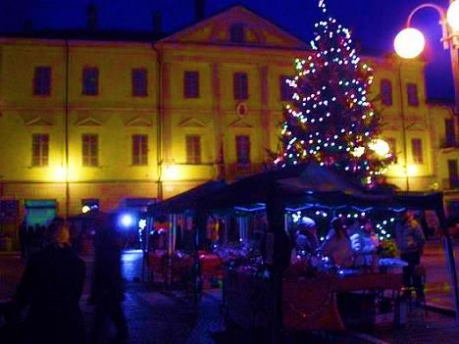
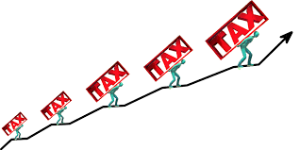
ICI 2011 0,5% - 0,6% IMU+TASI 2012 (aliquota comunale) 0,45+0,10=0,55 0,52+0,10=0,62
Da dove siamo partiti
4.500.000 euro di debiti
127.000 euro di interessi
235.000 euro di rate di mutui
Spese rigide e consolidate
BILANCIO IMBALLATO
Addizionale IRPEF
2005: 0,20 aumentata nel 2006
2015: 0,50

Slide 4
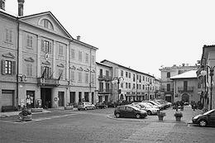
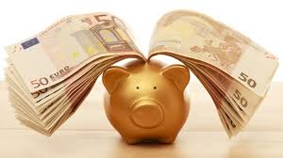
Cosa abbiamo fatto
2014:
Rivisitazione spese tutto in discussione
Lato entrate riduzione TASI (30.000 euro)
2015 Risparmiati 130.000 euro grazie a
0 compensi amministratori
Utenze comunali e mensa scolastica
Rinnovo impianto illuminazione
CISA 24
Verde pubblico
Smaltimento rifiuti e pulizia strade
Spese ricorrenti e razionalizzazione servizi

Slide 5
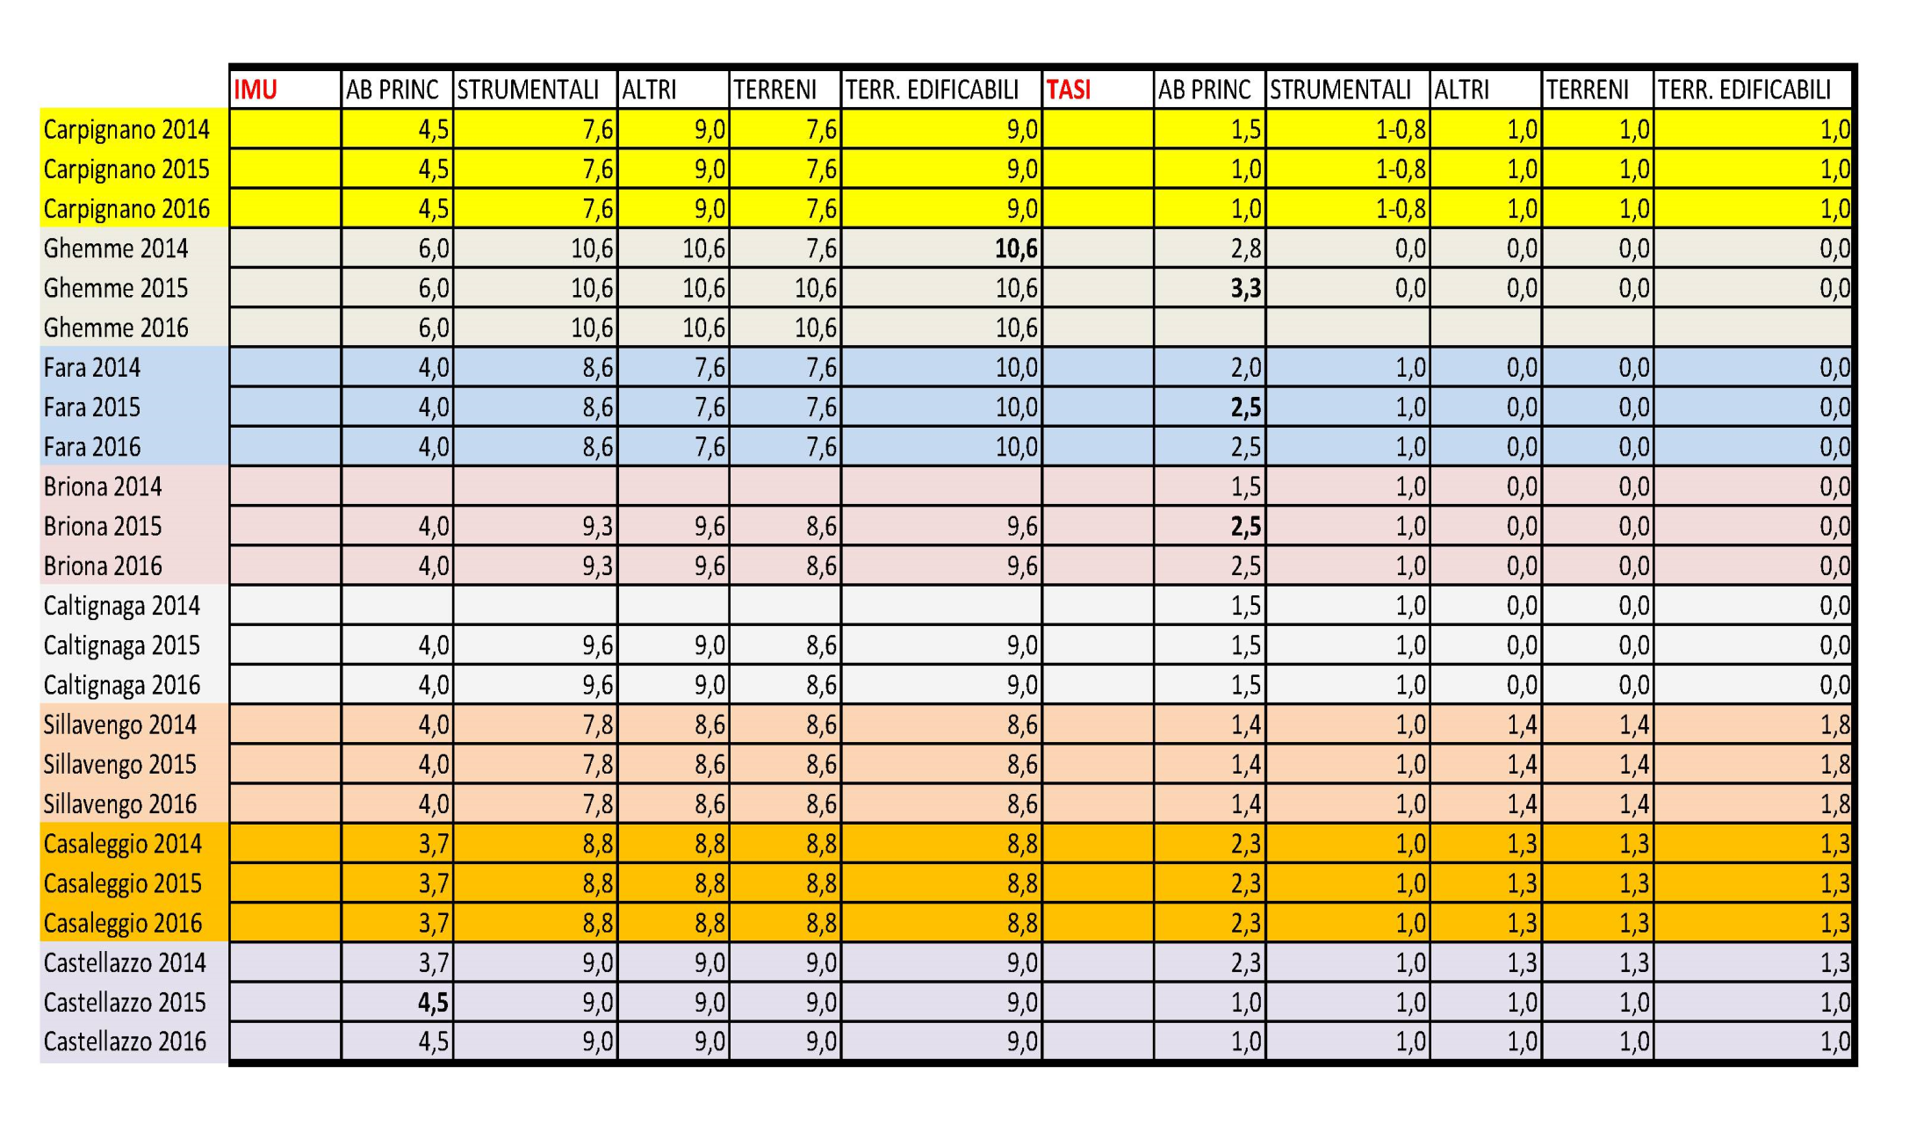

Slide 6
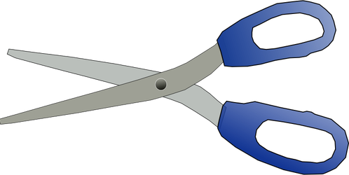
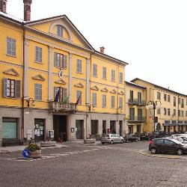
IMU -42.000 CONTRIBUTI STATO -75.000 CONTRIBUTI REGIONE -7.000 DIRITTI DI SEGRETERIA – 4.000 TASI – 30.000

Slide 7
.
Cosa stiamo facendo

Slide 8
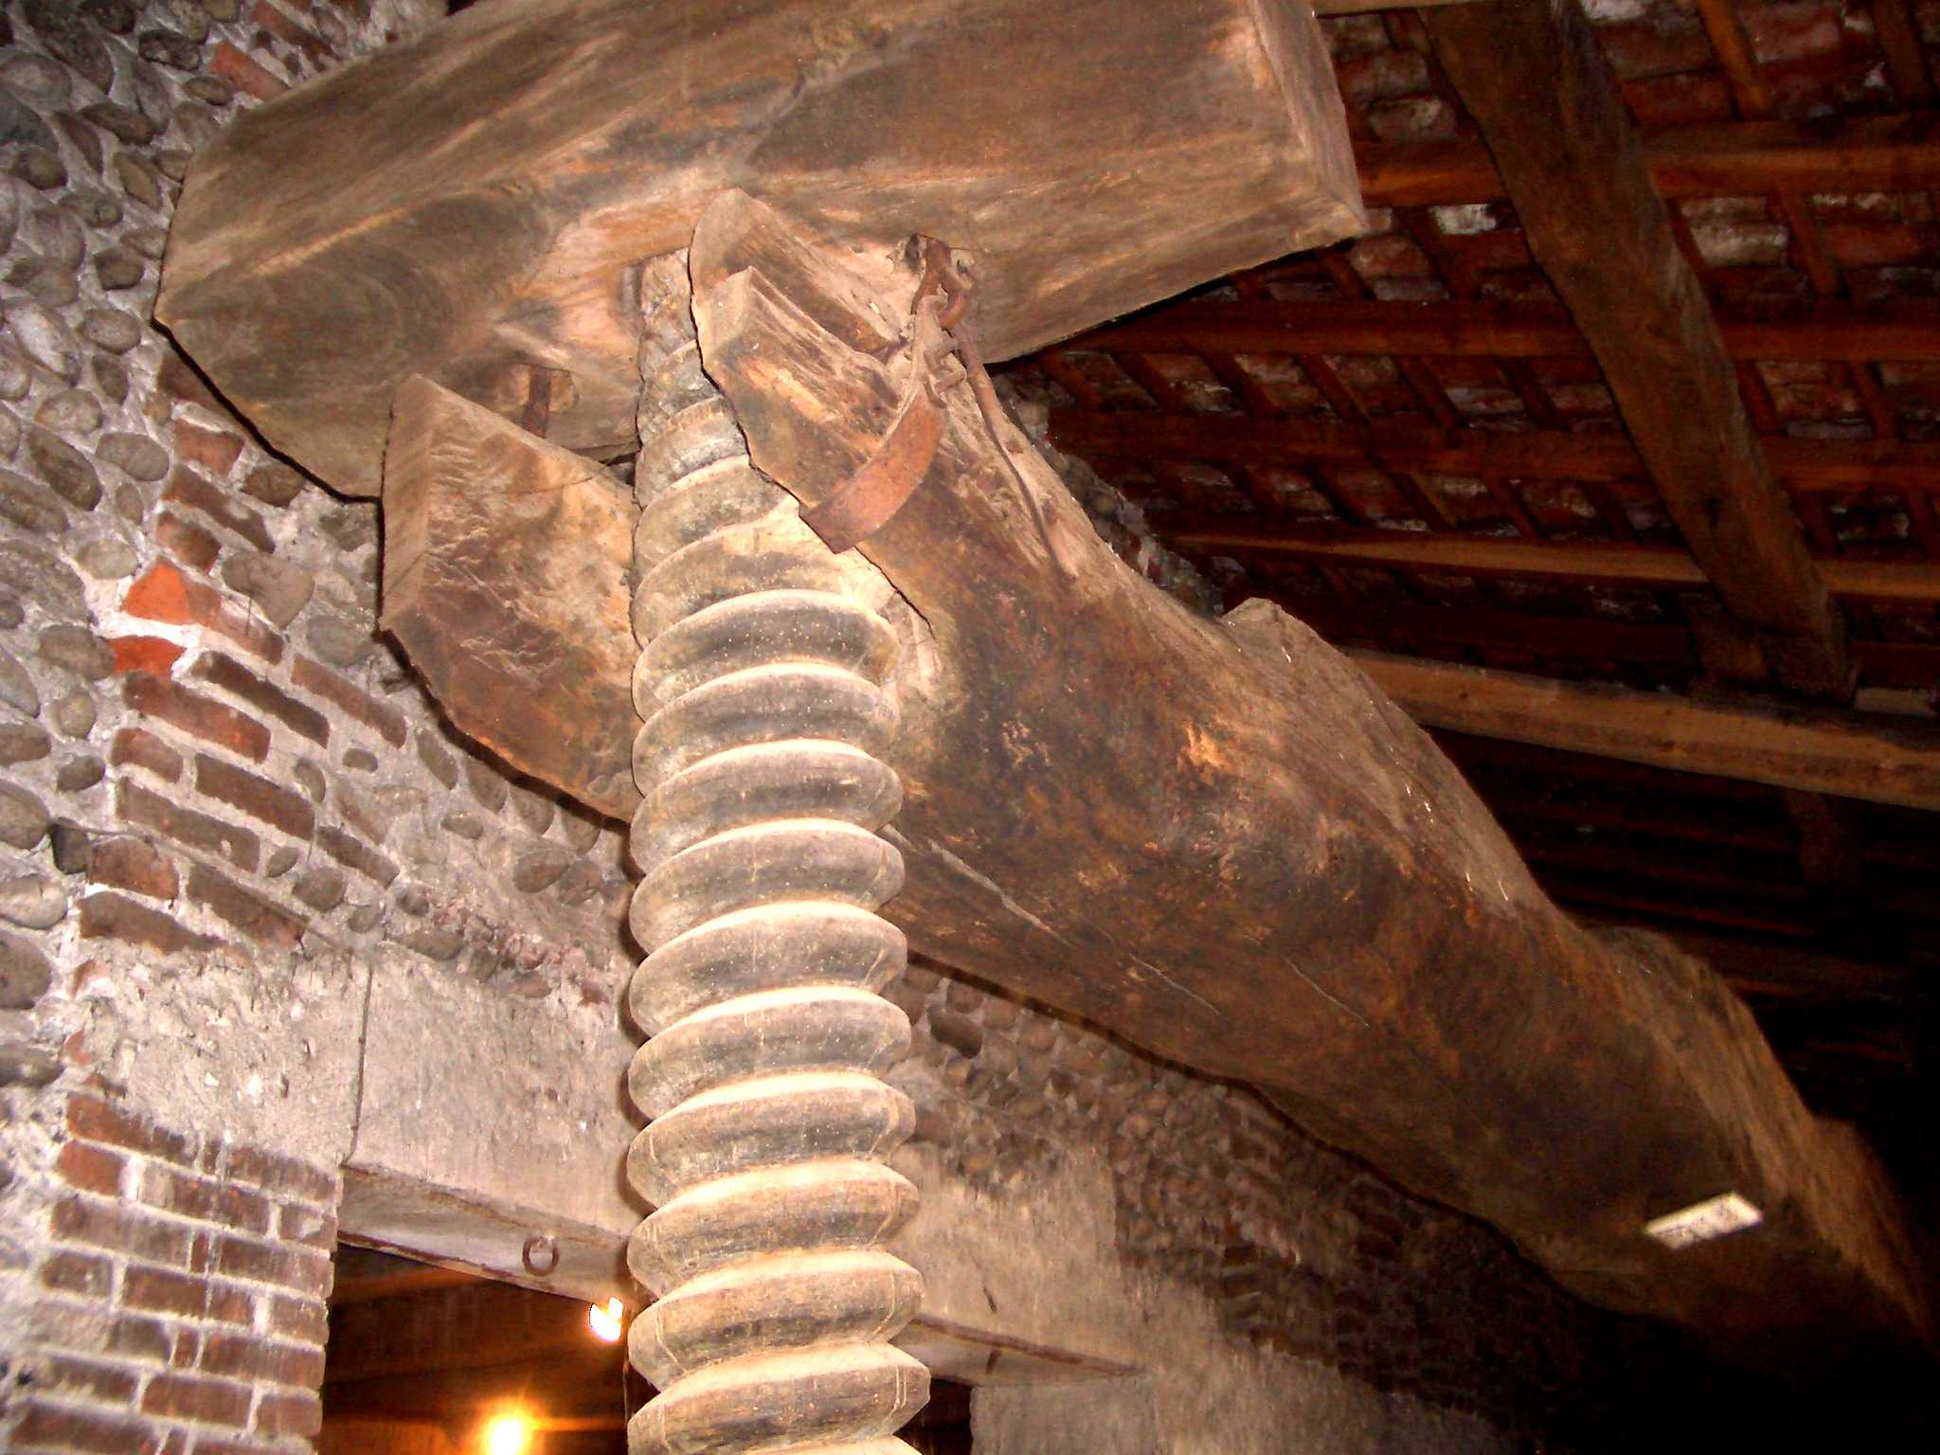
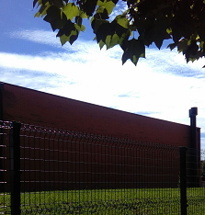
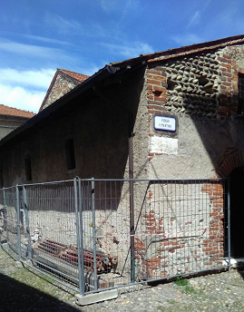
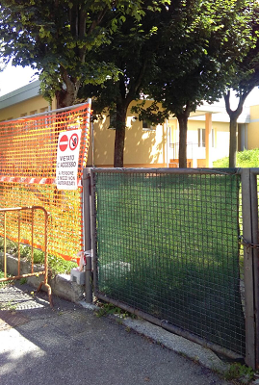
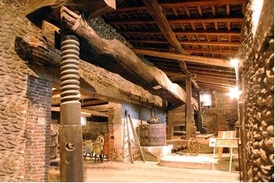
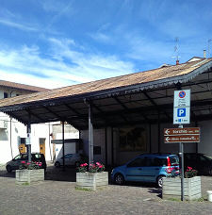
La Politica del fare

Slide 9
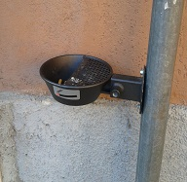
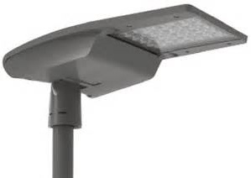
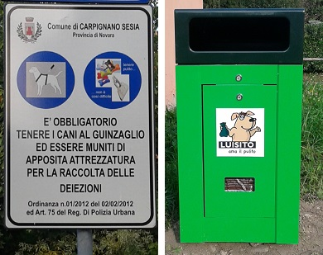
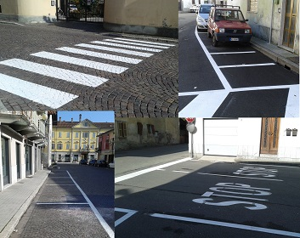
La viabilità

Slide 10
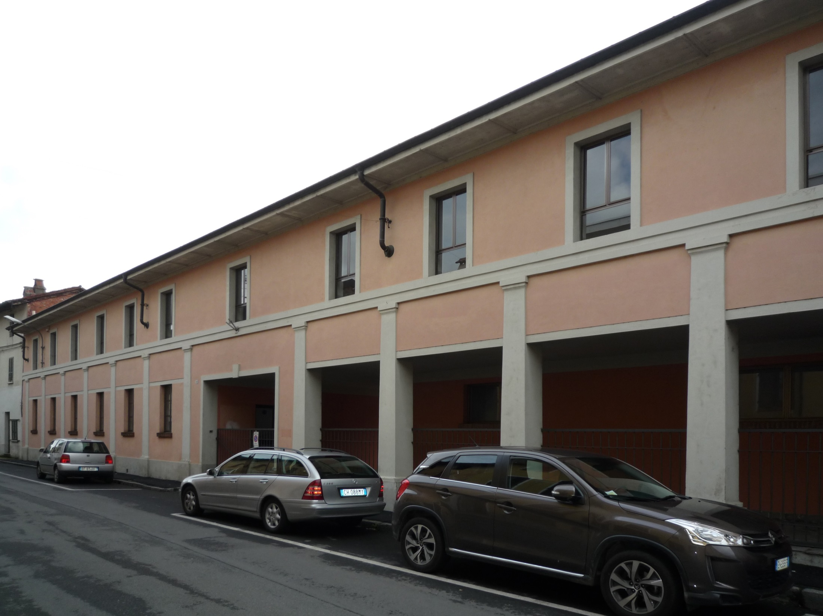
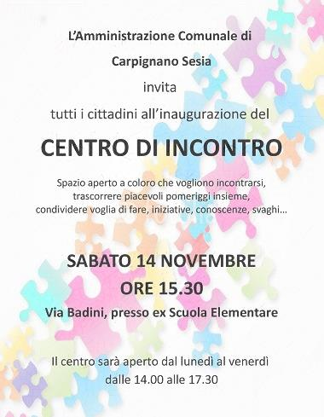
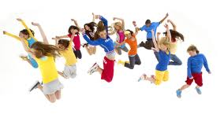
Via Badini

Slide 11
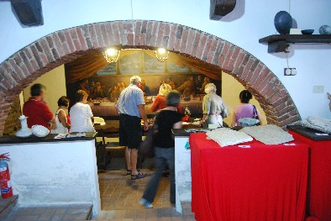
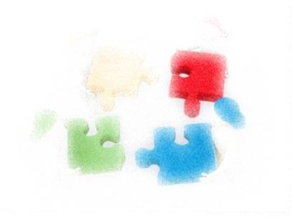
Collaborazioni

Slide 12
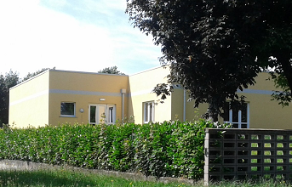
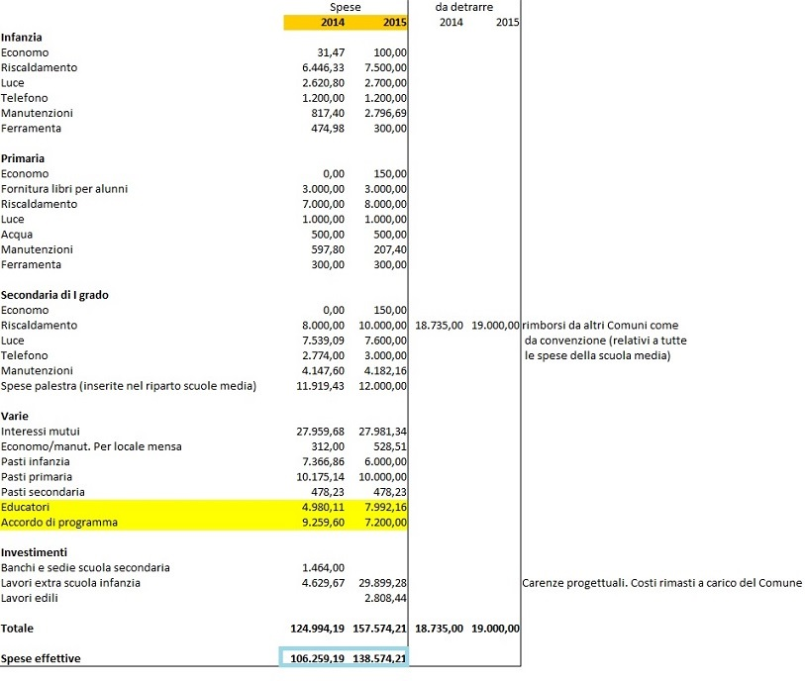
Scuola

Slide 13
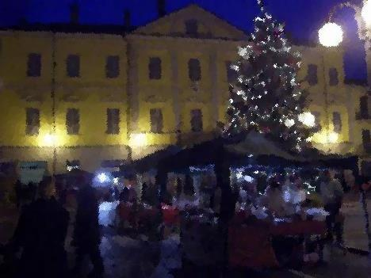
Attività produttive

Slide 14
Commercio

Slide 15
Progetti e realizzazioni
Nuovo regolamento del mercato
Nuovi bandi per assegnazione posti
Revisione delle tariffe di occupazione del suolo pubblico
Gestione diretta dell’imposta sulla pubblicità
Piano parcheggi

Slide 16
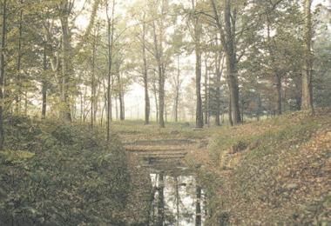
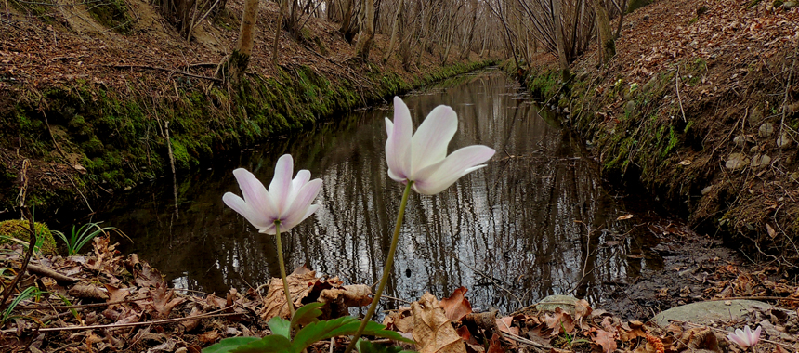
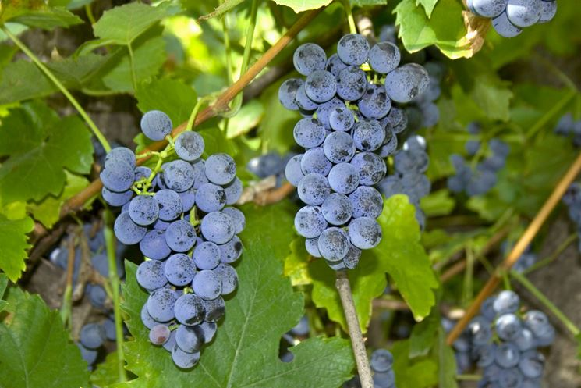
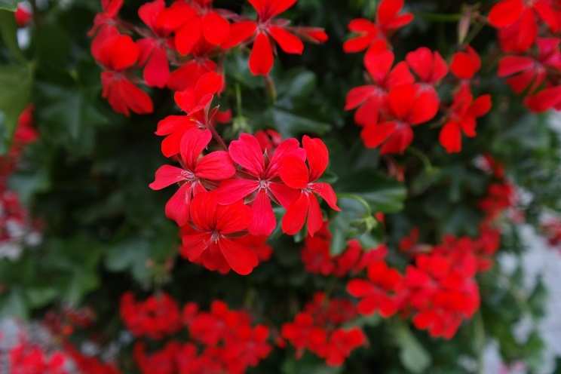
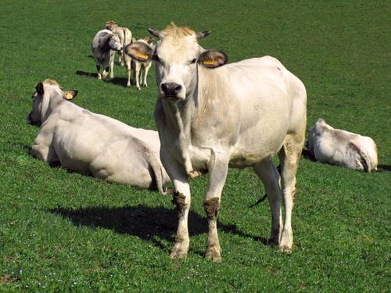
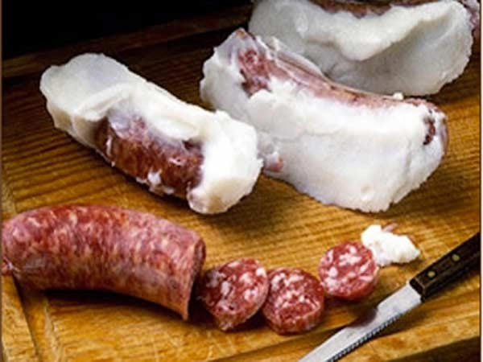
Il nostro ambiente, le nostre tradizioni

Slide 18
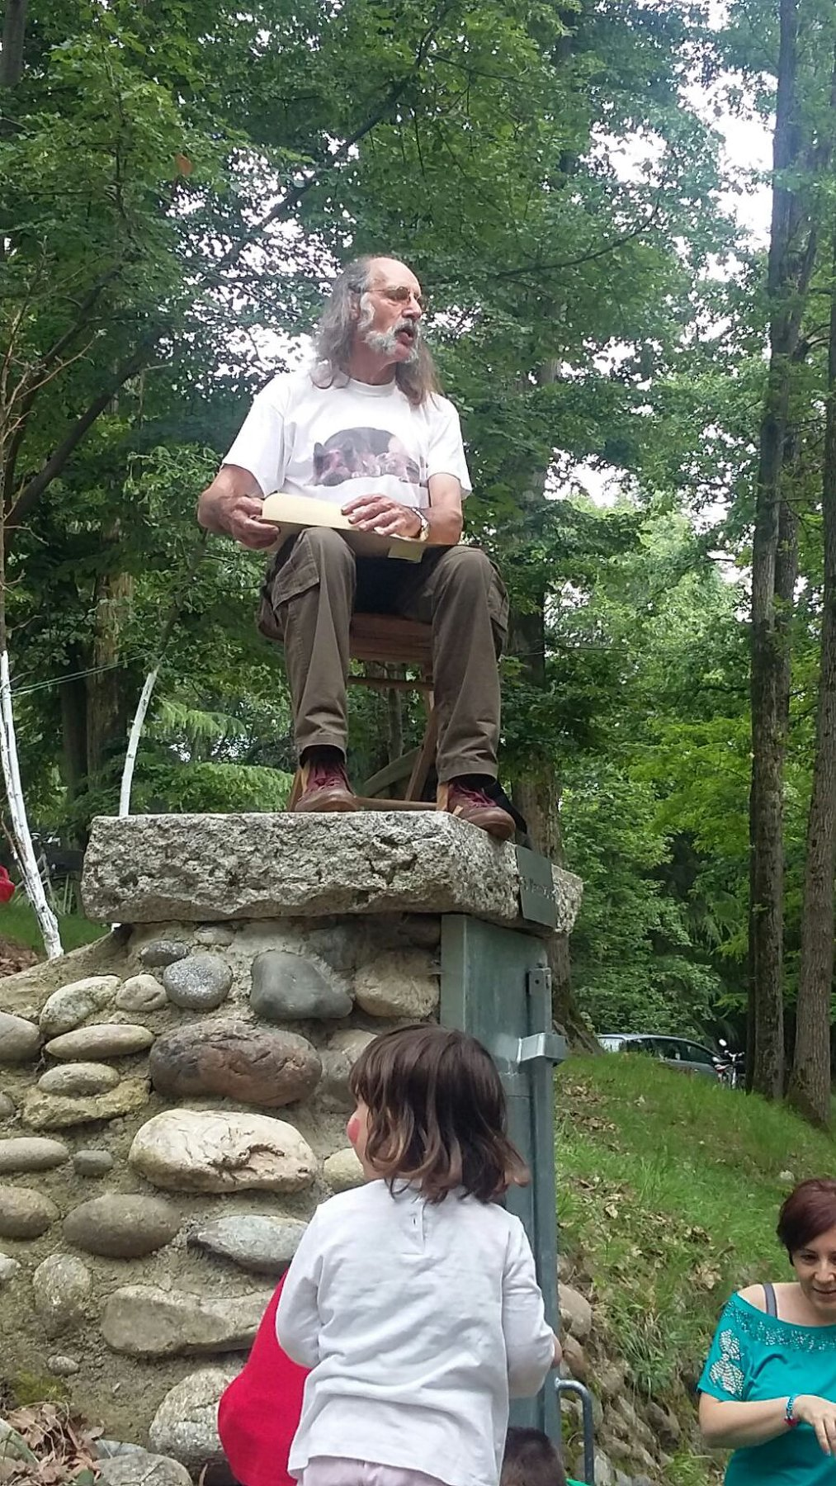

Slide 19
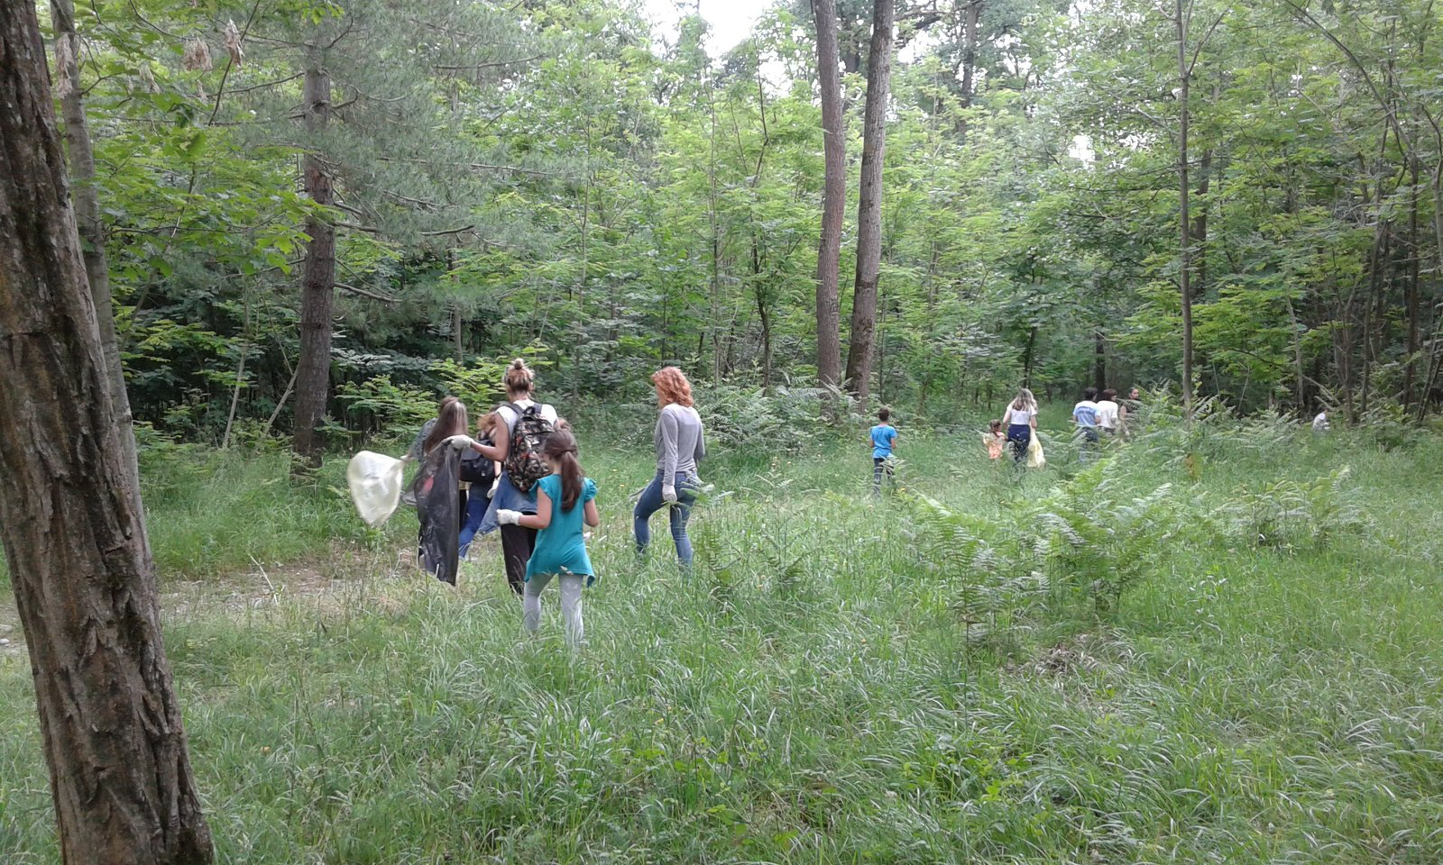

Slide 20
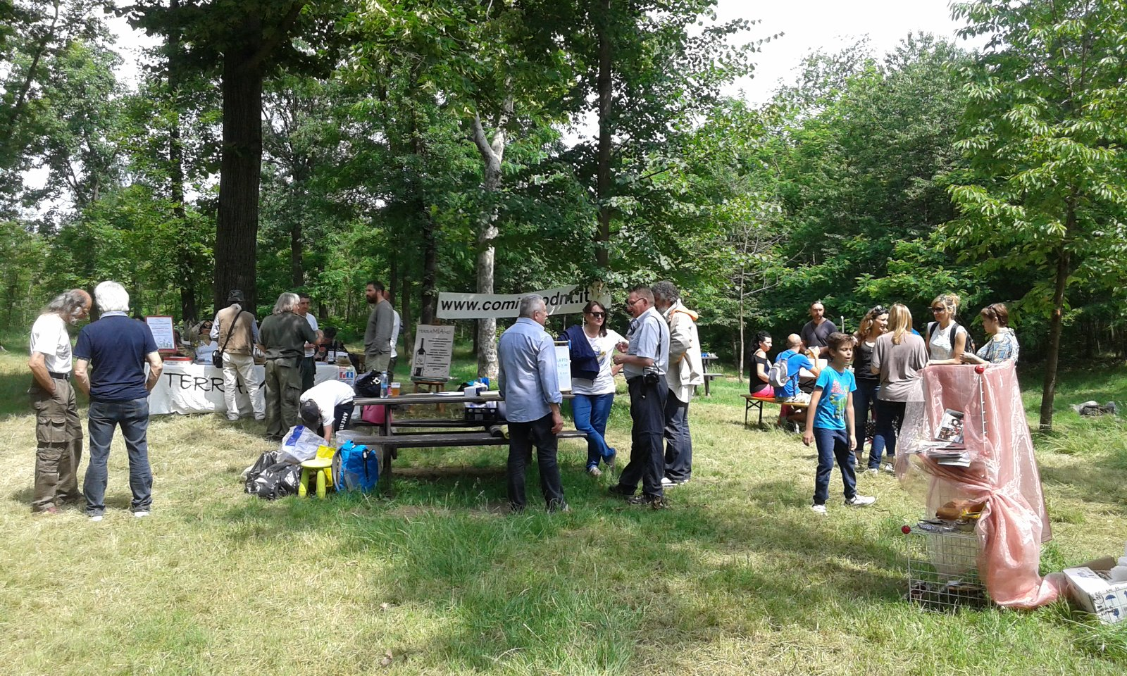

Slide 21
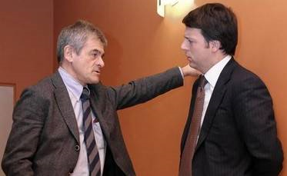
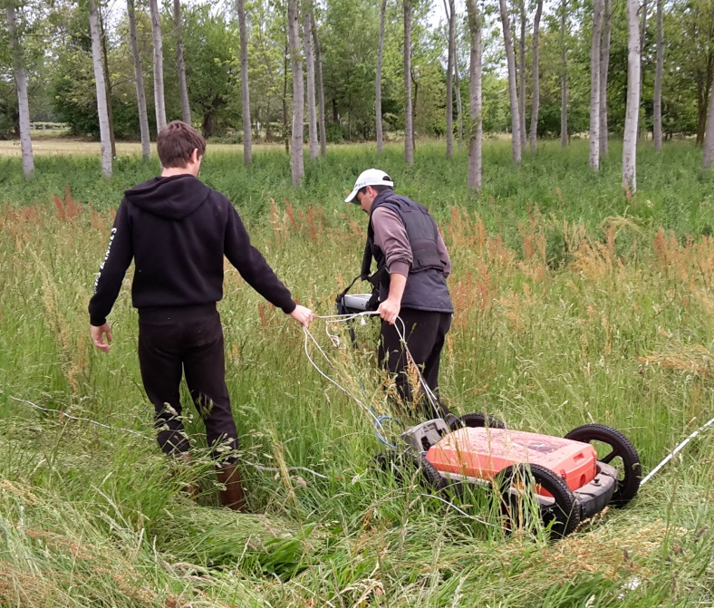
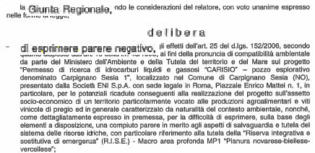
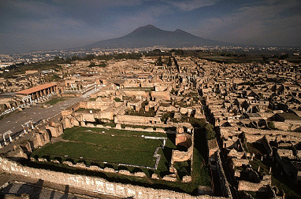
Pozzi: a che punto siamo?

Slide 22
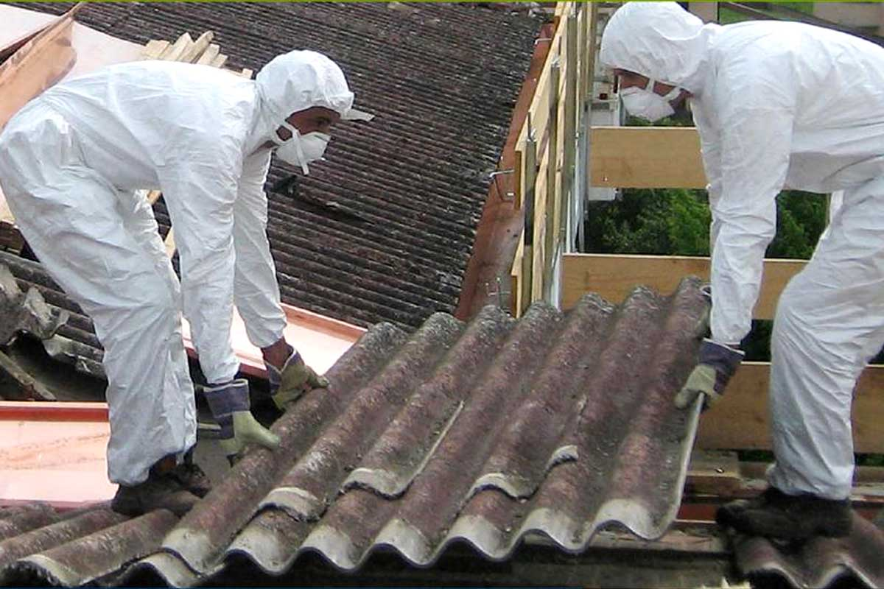
Mappatura amianto
Attesa finanziamenti agevolati
Rimozione

Slide 23
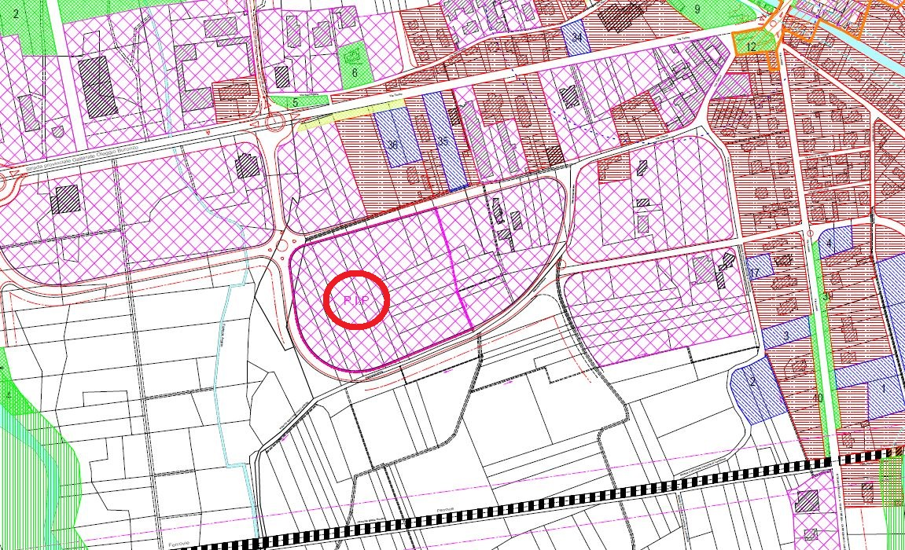
ZONA PIP

Slide 24
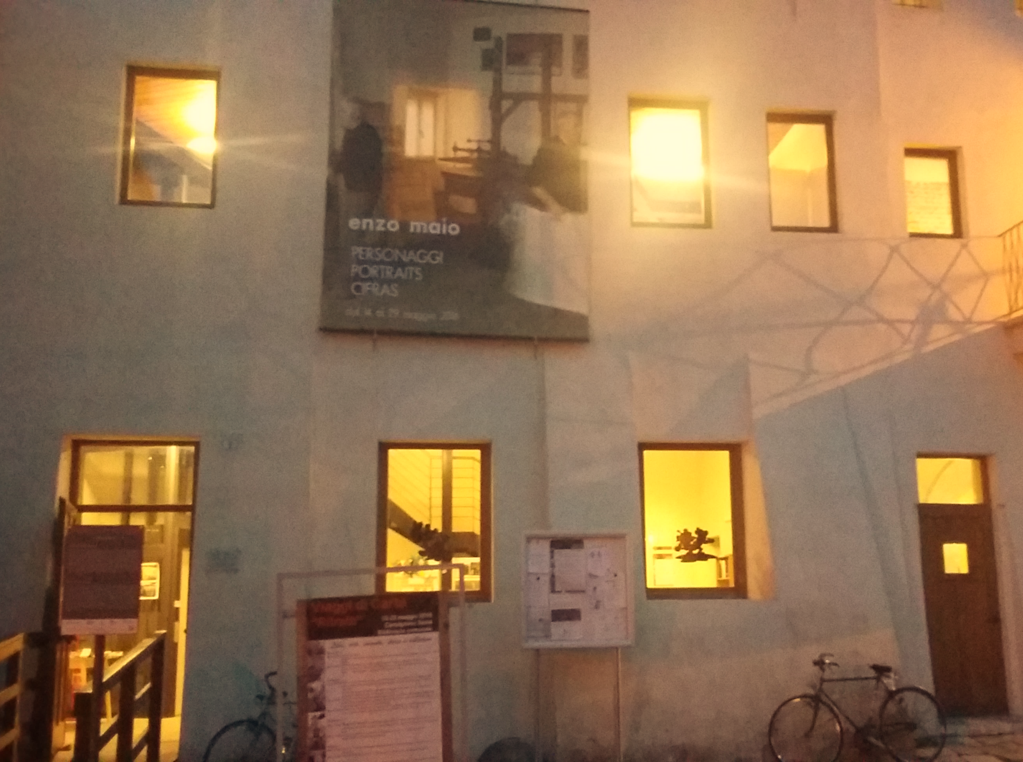
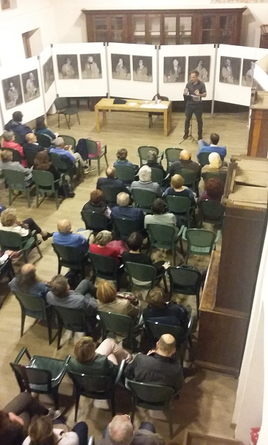
.
Cultura a 360°
Associazioni
Volontari
Manifestazioni

Slide 25
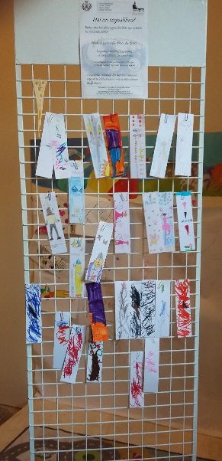
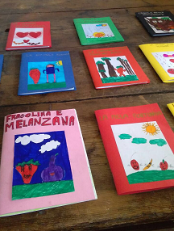
Attività: Laboratori Manifestazioni Accompagnamento allo studio
Biblioteca, com’è, come sarà
Alcuni dati (da dicembre 2015):
200 nuovi iscritti
600 prestiti
Alcuni dati (da dicembre 2015):
200 nuovi iscritti
600 prestiti
Prestissimo:
Santa Croce
Fiera d’autunno
Fiera d’inverno
Settimana Green: La cultura dell’ambiente
Nuovi arredi
Area Bimbi
Internet
I Protagonisti:
CONSIGLIO
VOLONTARI
UTENTI

Slide 26
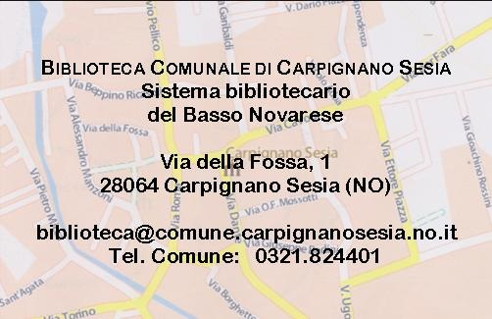
.
.

Slide 28
Sport

Slide 29
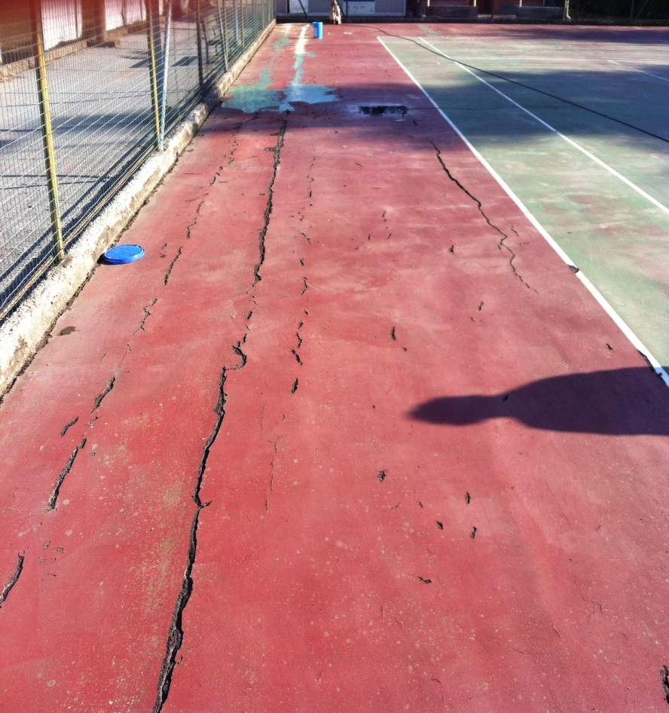
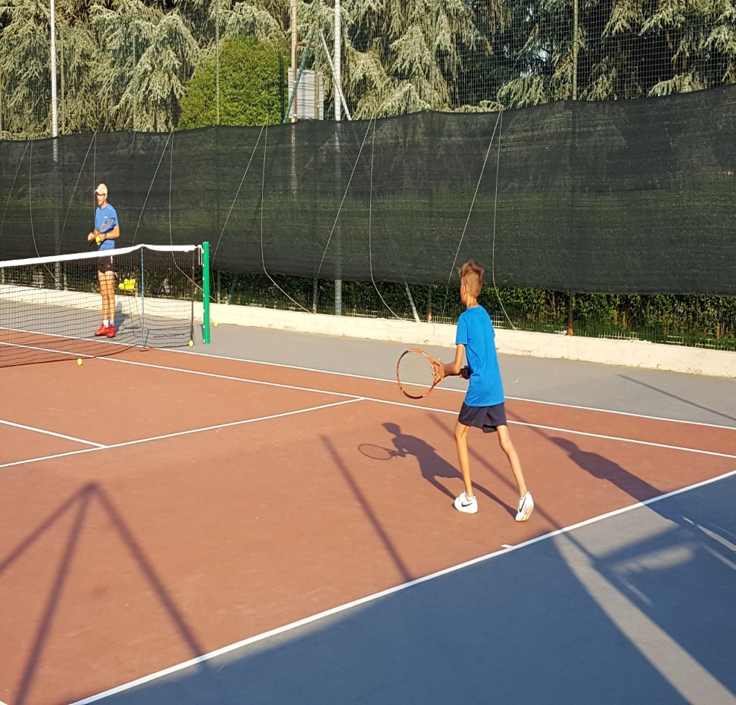
Impianti sportivi
Campo da tennis

Slide 30
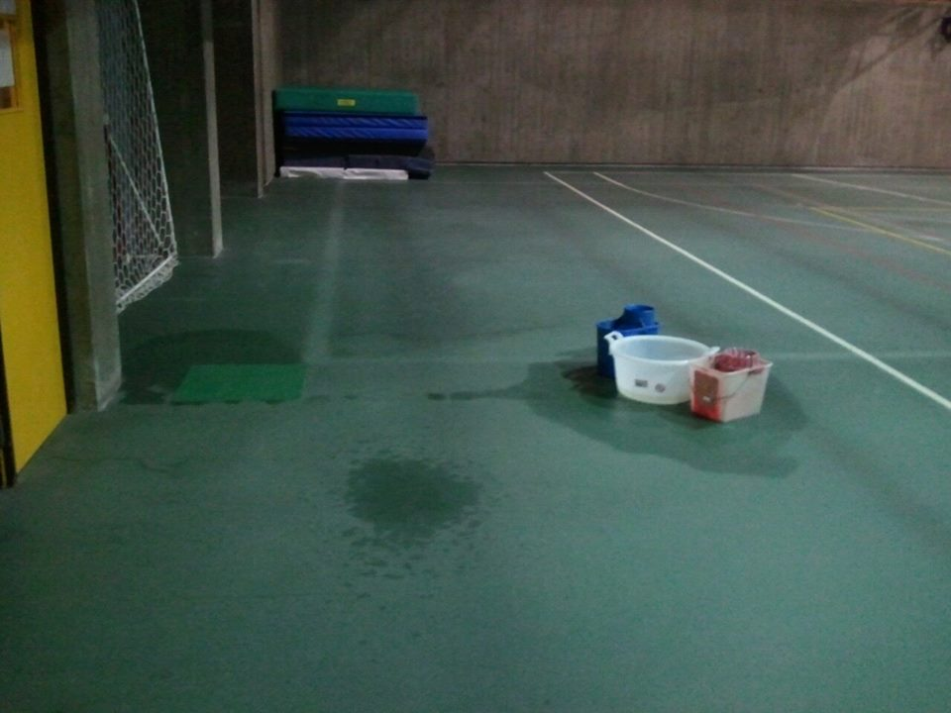
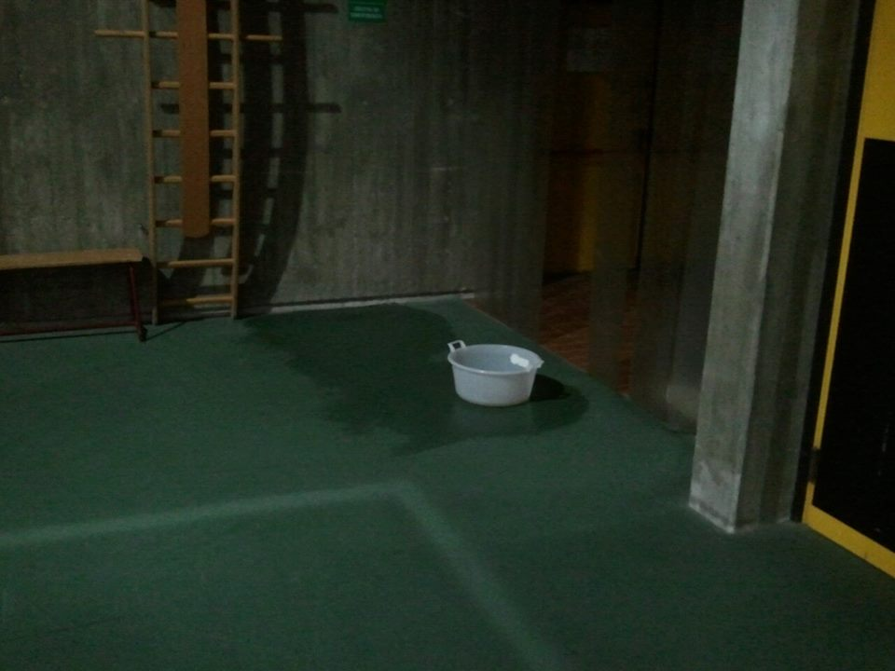
Palestra comunale

Slide 31
Campo sportivo di via Rossini

Slide 32
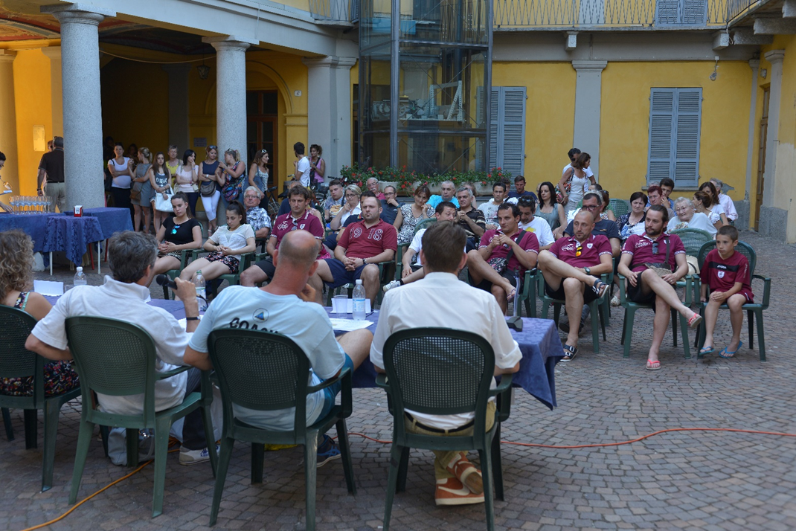
Festa dello Sport

